Slide 1

实践2：编写MR完成Group By+Join操作
谢德军 阿里云-数据事业部-计算平台-ODPS

Slide 2
大纲
实践2内容
前序课程
MapReduce
ODPS MapReduce
JOIN MapReduce实现

Slide 3
实践2内容
编写MR完成SQL Group By+Left Outer Join操作
INSERT OVERWRITE TABLE gby_out
SELECT customer_id, count(*) cnt
FROM orders
GROUP BY customer_id HAVING count(*) >= 3;
INSERT OVERWRITE TABLE join_out
SELECT c.customer_name, o.order_id
FROM customers c
LEFT OUTER JOIN orders o
ON c.customer_id = o.customer_id AND c.country = 'UK';

Slide 4
前序课程
MapReduce编程模型
MapReduce编程接⼝
MapReduce例⼦ - WordCount
关系型计算基本原理
分布式环境中的连接计算
分布式环境中的聚合计算
分布式编程模型的设计与演化
分布式SQL引擎的设计与实现
Notes:
这个实践会用到这里列的前续课程，分布式编程模型，和SQL引擎设计与实现，和这个实现模切相关。

Slide 5
MapReduce
MapReduce是Google提出的一个软件架构，用于大规模数据集（大于1TB）的并行运算。概念“Map（映射）”和“Reduce（归纳）”，及他们的主要思想，都是从函数式编程语言借来的，还有从矢量编程语言借来的特性。【维基百科】
详细过程
Map/Shuffle(Partition&Sort/Copy/Merge)/Reduce
典型应用场景
日志分析
数据查询（离线分布式关系型计算）
数据仓库ETL过程（Extract-Transform-Load）等

Slide 6
MapReduce（续）
一个通俗的例子
MapReduce explained in 41 words
Goal: count the number of books in the library.
Map: You count up shelf #1, I count up shelf #2.
(The more people we get, the faster this part goes. )
Reduce: We all get together and add up our individual counts.

Slide 7
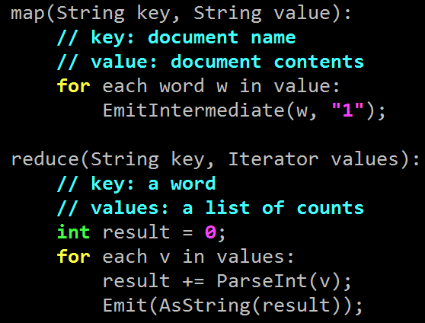
MapReduce（续）
设计要点
中间结果
数据以何种方式聚集
WordCount伪代码
来自《MapReduce:大规模集群上的简单数据处理方式》
框架负责分布式执行、Shuffle

Slide 8
ODPS MapReduce API
MapperBase（映射）
void map(long key, Record record, TaskContext context)
(key1, value1) -> list (key2, value2)
ReducerBase（归纳）
void reduce(Record key, Iterator<Record> values, TaskContext context)
(key2, <list value2>) -> list (key3, value3)
Partition(分片)/Sorting(排序)/Grouping(分组) columns

Slide 9
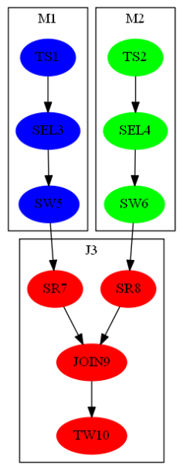
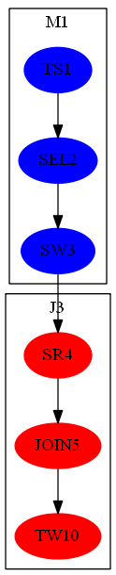
JOIN MapReduce实现
INSERT OVERWRITE TABLE join_example_out
SELECT o.order_id
, c.customer_name
FROM orders o
JOIN customers c
ON o.customer_id = c.customer_id;
order_id | customer_id
1 | c3
2 | c2
3 | c1
4 | c3
5 | c1
order_id | customer_name
1 | Bob
2 | Ivy
3 | Ana
4 | Bob
5 | Ana
⋈
o.cid = c.cid
customer_id | customer_name
c1 | Ana
c2 | Ivy
c3 | Bob

Slide 10
JOIN MapReduce实现（续）
Table
Meta
Pangu File
Split
split.size
Map
(k,v)->list(k,v)
k: cid, tag
v: oid, cname
Partition&Sort
partition by cid
sort by cid, tag
Copy
partition by cid
Merge
sort by cid, tag
Reduce
k,list(v)->list(k,v)
k: cid, tag
v: oid, cname
grouping: cid
1 | c3
2 | c2
3 | c1
c3 | 0 | 1 | N
c2 | 0 | 2 | N
c1 | 0 | 3 | N
c1 | 0 | 3 | N
c3 | 0 | 1 | N
oid | cid
1 | c3
2 | c2
3 | c1
4 | c3
5 | c1
map()
c1 | 0 | 3 | N
c3 | 0 | 1 | N
c1 | 0 | 3 | N
c1 | 0 | 5 | N
c1 | 1 | N | Ana
c3 | 0 | 1 | N
c3 | 0 | 4 | N
c3 | 1 | N | Ivy
c2 | 0 | 2 | N
3 | Ana
5 | Ana
1 | Ivy
4 | Ivy
c1 | 0 | 5 | N
c3 | 0 | 4 | N
red()
4 | c3
5 | c1
map()
c3 | 0 | 4 | N
c1 | 0 | 5 | N
c1 | 0 | 5 | N
c3 | 0 | 4 | N
c1 | 1 | N | Ana
c3 | 1 | N | Ivy
cid | cname
c1 | Ana
c3 | Bob
c2 | Ivy
c2 | 0 | 2 | N
c2 | 0 | 2 | N
c2 | 1 | N | Bob
red()
c1 | Ana
c2 | Bob
c3 | Ivy
map()
c1 | 1 | N | Ana
c2 | 1 | N | Bob
c3 | 1 | N | Ivy
c1 | 1 | N | Ana
c3 | 1 | N | Ivy
2 | Bob
c2 | 1 | N | Bob
c2 | 1 | N | Bob
Submit Fuxi Job,
Map worker starts,
and map() has been called
Reduce worker starts,
and reduce() has been called
Notes:
Split：每个map可能读取一个大文件的一段，也可以读取几个小文件；但是不会跨Table
Map：对左表打tag 0，对右表打tag 1 Sort/Shuffle/Merge：保证相同的customer_id落在同一个reduce，并按 (customer_id, tag)有序
Reduce：对于同一Grouping（相同的customer_id)，tag为0的Record add到orderIds，遇到tag为1的，输出JOIN结果
数据流：实线为走网络（读写Pangu），虚线为本地读写或内存操作

Slide 11
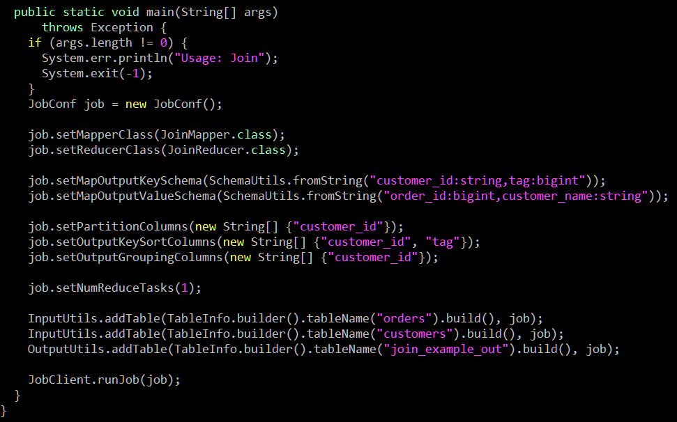
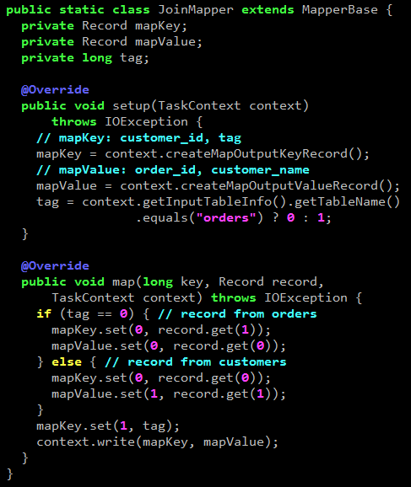
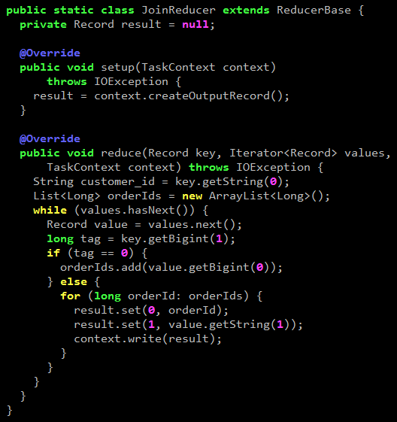
JOIN MapReduce实现（续）
map()
reduce()
Notes:
JoinMapper::setup，初始化输出的mapKey和mapValue Record，同时通过context得到当前的数据来自哪个Table，初始化tag变量
JoinMapper::map，对于Table的每行数据都会调用一次map函数，根据tag选择输出的mapKey、mapValue来自源表的哪些列。
JoinReducer::setup，初始化result Record
JoinReducer::reduce，相同的Grouping，调用一次reduce函数。根据tag区分左右表数据，hold左表数据，遇到右表数据，输出JOIN结果

Slide 12
谢 谢！

